Slide 1
Broadband
Competence
Office
Česká republika
Celostátní konference HSOÚ Pardubický kraj 2025
Obce
Kraje
MPO
ČTÚ
Operátoři
BCO
Bc. Michal Manhart
vedoucí BCO

Slide 2
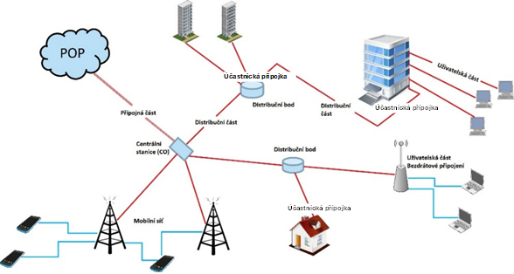
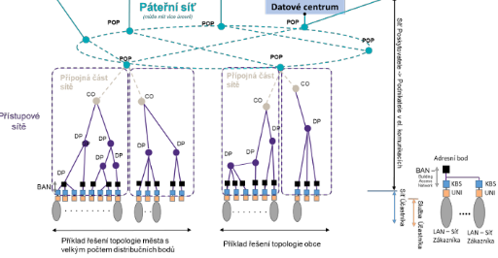
Zjednodušený přehled o struktuře sítě elektronických komunikací
PROČ O TOM MLUVÍ ?
Popis jednotlivých částí sítě:
Central Office – Centrální stanice je hlavní uzel Přístupové sítě. Jsou na něj připojeny jednotlivé Distribuční body, koncentruje jejich provoz do Přístupové sítě, napojující jednotlivé části Přístupové sítě do Přípojné části přístupové sítě.
Páteřní síť je síť koncentrující provoz z několika Přístupových sítí. Zajišťuje napojení těchto sítí na Peeringová centra, vlastní či cizí Datová centra a sítě ostatních Poskytovatelů
Přípojná část Přístupové sítě zajišťuje napojení/ konektivitu CO na Páteřní síť. Tato část může být i součástí tzv. Backhaulu
Distribuční bod (DP/DB), sdružovací bod v Přístupové síti, propojuje nebo koncentruje jednotlivé části konektivity na cestě ke koncovému bodu sítě. DP může být jak aktivní, tak pasivní
Přístupová síť, je síť koncentrující provoz účastníků či oblastí a zajišťuje jejich napojení prostřednictvím DP a CO na Páteřní síť. V přístupové části sítě může být za sebou několik Distribučních bodů tzv. DP. Součástí Přístupové sítě jsou veškeré technologie až pro předávací rozhraní Účastníkovi (Její součástí jsou i vnitřní rozvody BAN – Building Access Network – Přístupová síť v domě). V této části se budují tzv účastnické přípojky, které jsou vždy zakončeny buď koncovým bodem sítě.
Přístupový bod budovy, připojení adresního místa / objektu definující dostupnost objektu z pohledu sítí elektronických komunikací. V rámci objektu následně pokračuje síť tzv. BAN (Building Access Network) vnitřními rozvody budovy, které jsou součástí Přístupové sítě
Koncový bod sítě, místo předání služby Účastníkovi. Může být aktivním i pasivním rozhraním a může splývat s tzv. UNI Point of Presence je uzel sítě, ve kterém je umístěna přenosová technologie a rozhraní Páteřní sítě Poskytovatele.
https://mpo.gov.cz/cz/e-komunikace-a-posta/elektronicke-komunikace/koncepce-a-
strategie/narodni-plan-rozvoje-s iti-nga/analyza-stavu-rozvoje-siti-nga-v-cr---252745/

Slide 3
Výstavbový proces dnes – jak ho podat?
Stavba drobná §
NSZ 283/2021Sb.
Stavba jednoduchá § NSZ 283/2021Sb.
Stavba ostatní §
NSZ 283/2021Sb.
Liniový zákon §
LZ 416/2009Sb.
Liniový zákon § 2i(1)
LZ 416/2009Sb.
Liniový zákon § 2i(6)
LZ 416/2009Sb. a Z. 23/2025
Zákon o dráhách
Z. 266/1994 Sb.

Slide 4
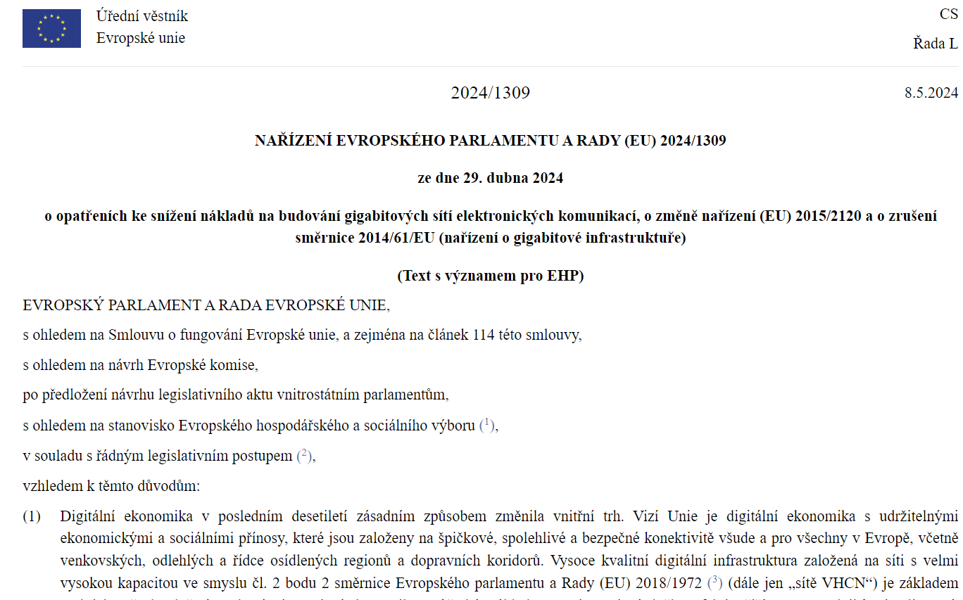
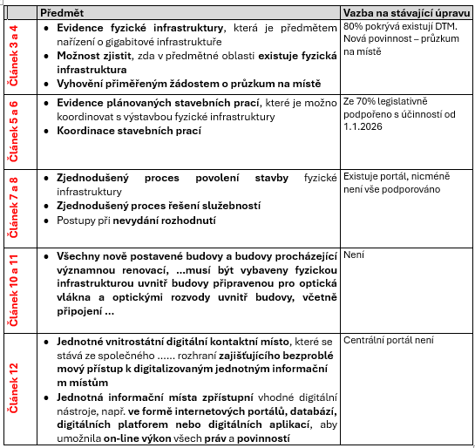
GIA
Nařízení Evropského parlamentu a Rady (EU) 2024/1309
ze dne 29. dubna 2024 o opatřeních ke snížení nákladů na budování gigabitových sítí elektronických komunikací, o změně nařízení (EU) 2015/2120 a o zrušení směrnice 2014/61 EU (nařízení o gigabitové infrastruktuře).
Notes:
Zásada subsidiarity | Fakta a čísla o Evropské unii | Evropský parlament (europa.eu)
Zásada subsidiarity
Zásada subsidiarity, zakotvená ve Smlouvě o Evropské unii, vymezuje podmínky, za jakých má činnost Unie v rámci její nevýlučné pravomoci přednost před činností členských států.
Právní základ
Čl. 5 odst. 3 Smlouvy o Evropské unii (SEU) a Protokol (č. 2) o používání zásad subsidiarity a proporcionality.
Cíle
Zásada subsidiarity a zásada proporcionality upravují výkon pravomocí Evropské unie. V oblastech, které nespadají do výlučné pravomoci EU, chrání zásada subsidiarity pravomoc členských států přijímat rozhodnutí a opatření a také opravňuje Unii jednat, nemůže-li být cílů zamýšlené činnosti „z důvodu jejího rozsahu či účinků“ uspokojivě dosaženo na úrovni členských států, nýbrž jich může být lépe dosaženo na úrovni Unie. Začlenění této zásady do Smluv EU má v souladu se zásadou blízkosti, kterou dále stanovuje čl. 10 odst. 3 SEU, také za cíl přenést výkon pravomoci na úroveň, která je co nejblíže občanům.

Slide 5
Základní členění sítí elektronických komunikací z pohledu dotační a povinné výstavby
 | Pevné sítě elektronických komunikací dle zákona č. 127/2005 Sb. | Mobilní sítě elektronických komunikací dle zákona č. 127/2005 Sb | Kdo
Neveřejné sítě elektronických komunikací (definice uvedena v Národním plánu rozvoje sítí VHCN) | 45.,46.,47. Výzva IROP Neveřejná síťová Infrastruktura | Demonstrativní aplikace sítí 5G pro chytrá města, obce a regiony | MMR
Veřejně dostupné sítě elektronických komunikací dle zákona č. 127/2005 Sb. | OPPIK II a IV. NPO OPTAK | NPO bílá místa NPO koridory | MPO
Ostatní závazky stavět |  | Aukce 5G Dokrývání bílých míst | ČTÚ

Slide 6

Dotační / podporované oblasti
https://bcocz.maps.arcgis.com/apps/instant/sidebar/index.html?appid=b0a9566bbc624f2f873532176c5b9bf6

Slide 7
Dotační / podporované oblasti
Projekty:
  Projekty mobilních sítí: MPO
  Projekty pevných sítí: MPO, seznam na stránkách BCO
Oblasti dokrývání mobilních sítí:
  Dokrývání mobilních sítí: ČTÚ, seznam a doplňkový seznam na stránkách ČTÚ
  Dokrývání železničních koridorů: MPO, seznam a vyhlášení na webu MPO (IX. výzva NPO)
Oblasti podpory z ... *
  I. výzvy OP TAK: MPO, seznam a podrobnosti na verejnakonultace.mpo.gov.cz
  III. výzvy NPO "5G Venkov": MPO, seznam a vyhlášení na webu MPO
  I. výzvy NPO: MPO, vyhlášení na webu MPO, seznam oblastí na verejnakonzultace.mpo.gov.cz
* v této mapě pouze jako neinteraktivní mapové vrstvy

Slide 8
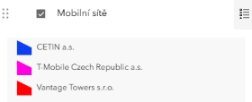
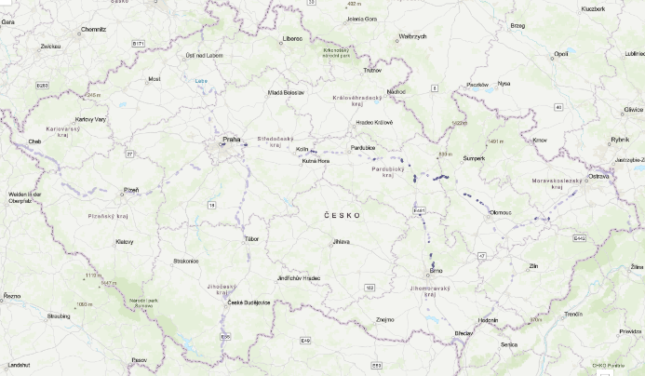
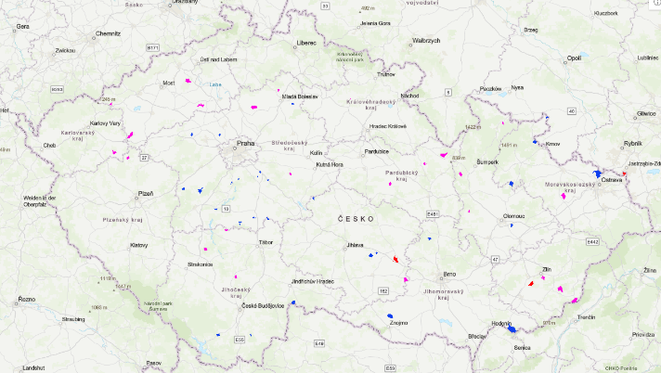
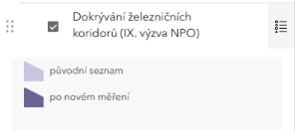
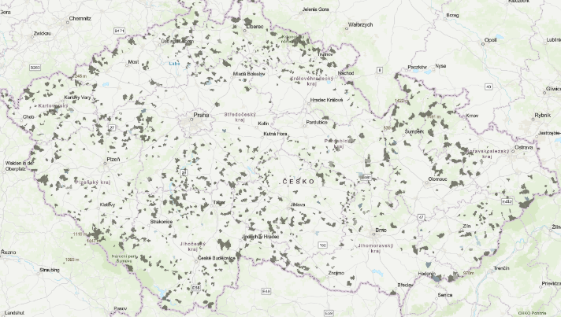
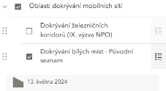
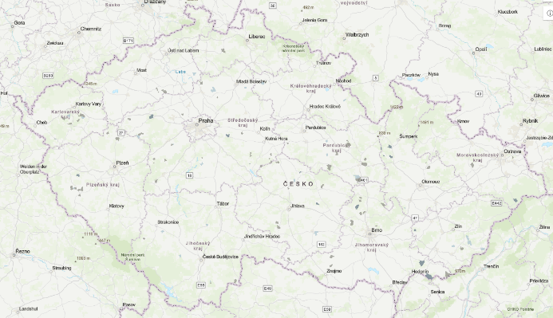
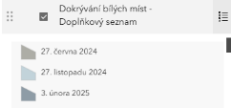
Dotační / podporované oblasti
  III. výzvy NPO "5G Venkov a Železniční koridory
Oblasti dokrývání mobilních sítí:

Slide 9
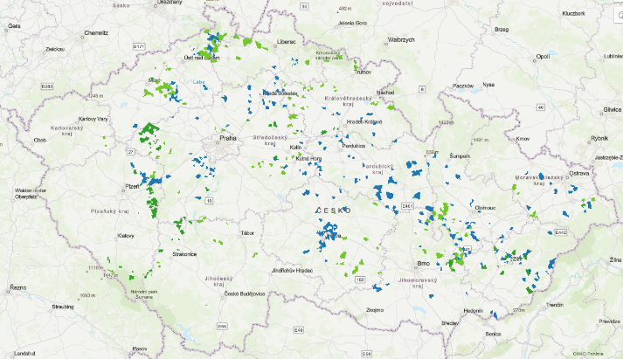
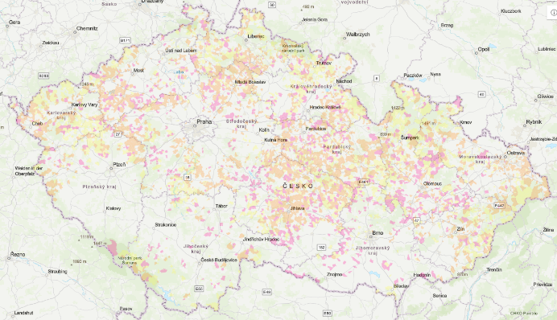
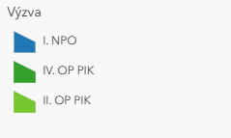

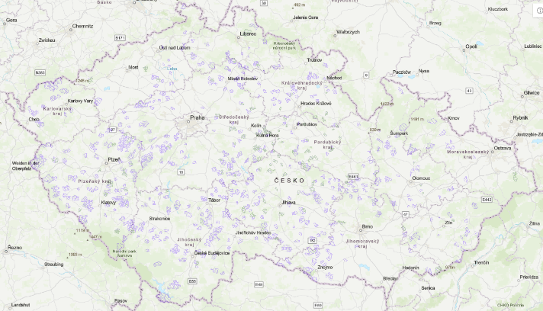

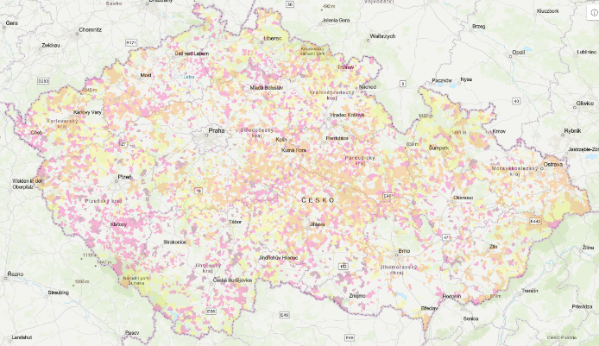

Dotační / podporované oblasti
Dotační výzvy pevné sítě

Slide 10

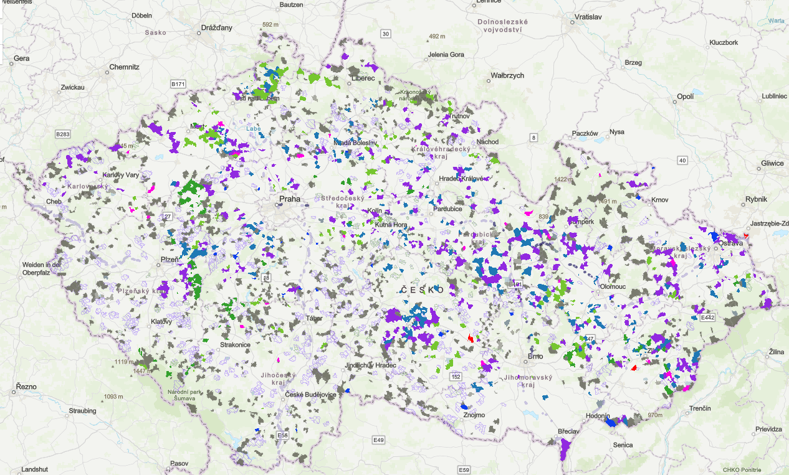
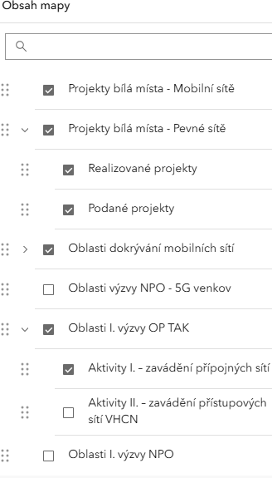
Dotační / podporované oblasti

Slide 11
Dotační / podporované oblasti
https://bcocz.maps.arcgis.com/apps/instant/sidebar/index.html?appid=b0a9566bbc624f2f873532176c5b9bf6

Slide 12
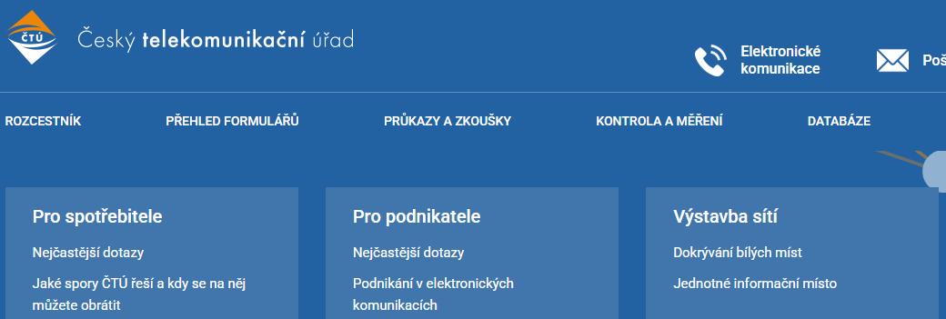
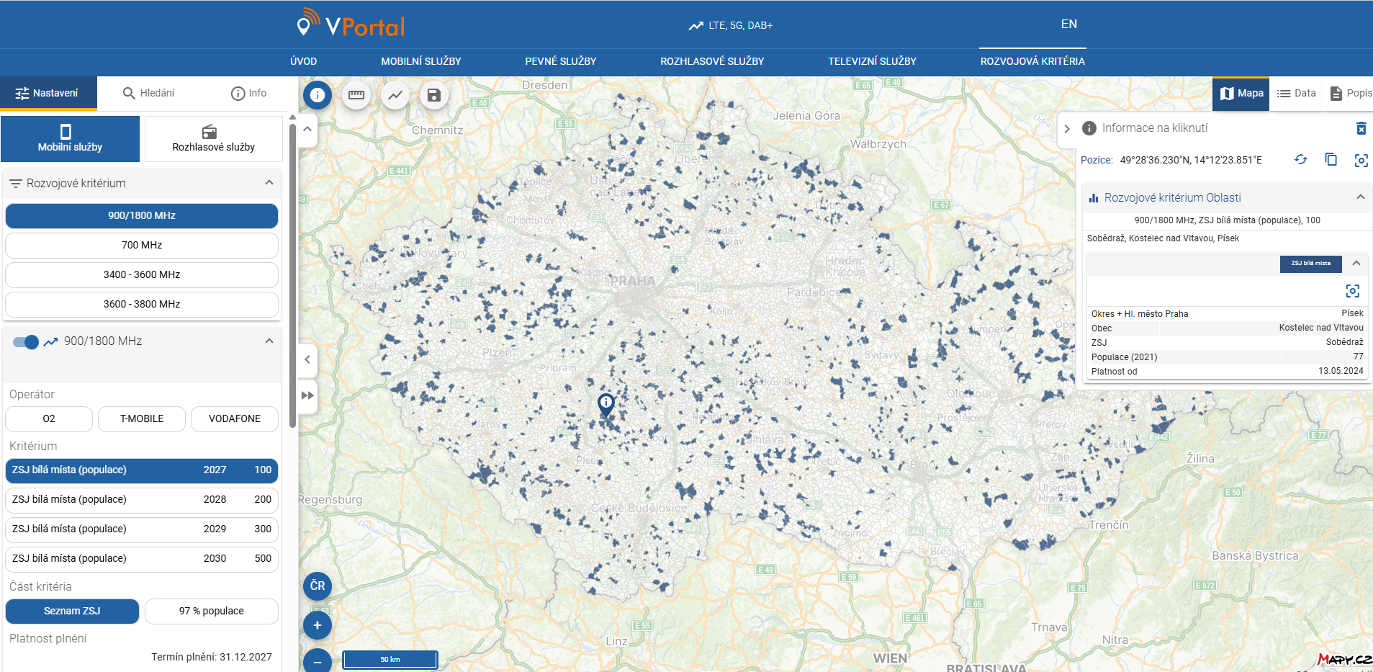
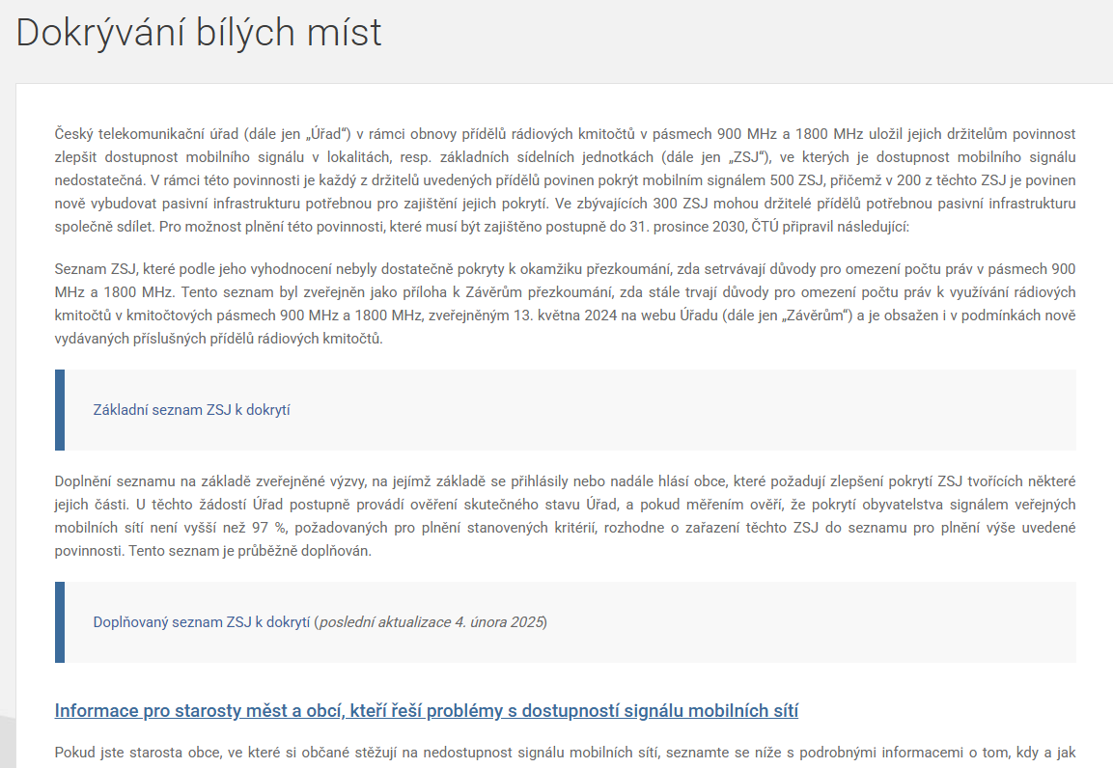
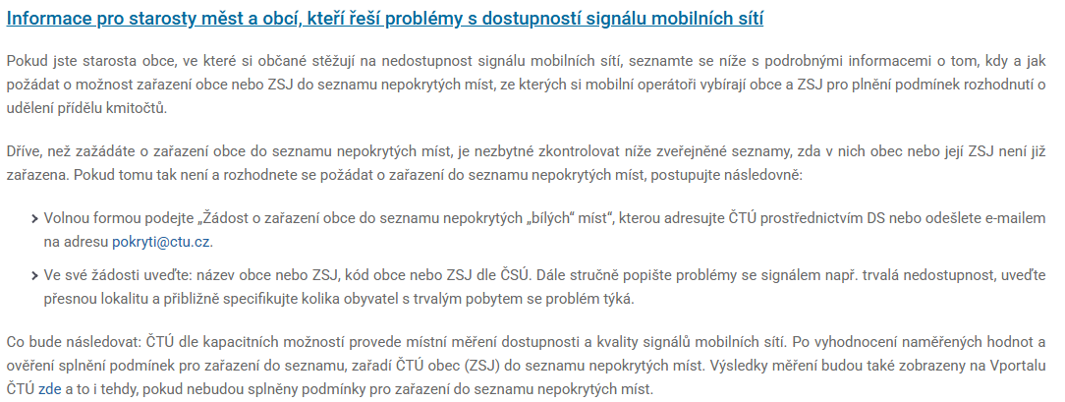
Mobilní pokrytí dokrývání
https://ctu.gov.cz/dokryvani-bilych-mist

Slide 13
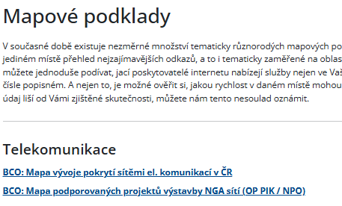
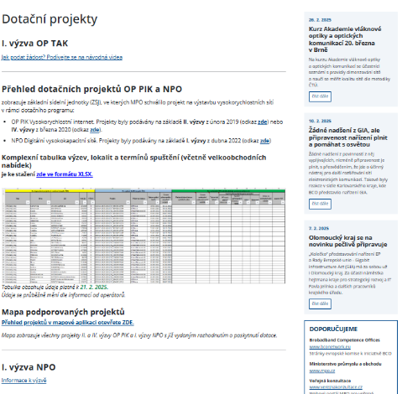
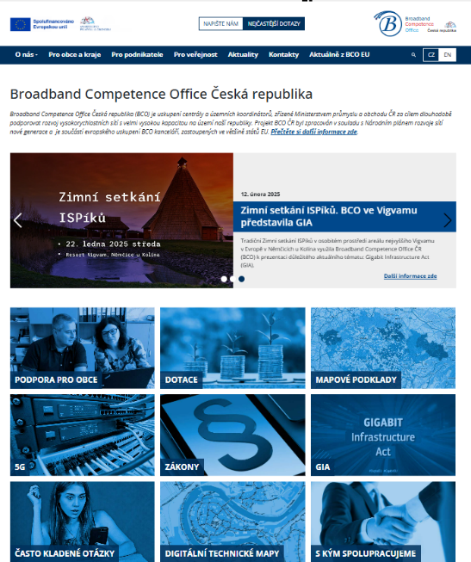
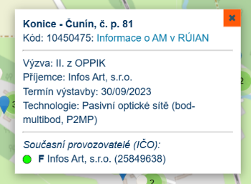
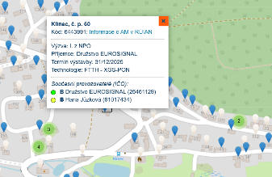
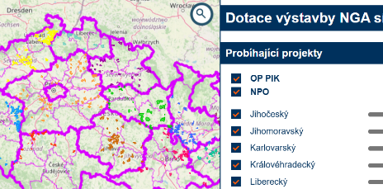
Mapa pokrytí
https://bcocz.maps.arcgis.com/apps/instant/sidebar/index.html?appid=b0a9566bbc624f2f873532176c5b9bf6

Slide 14
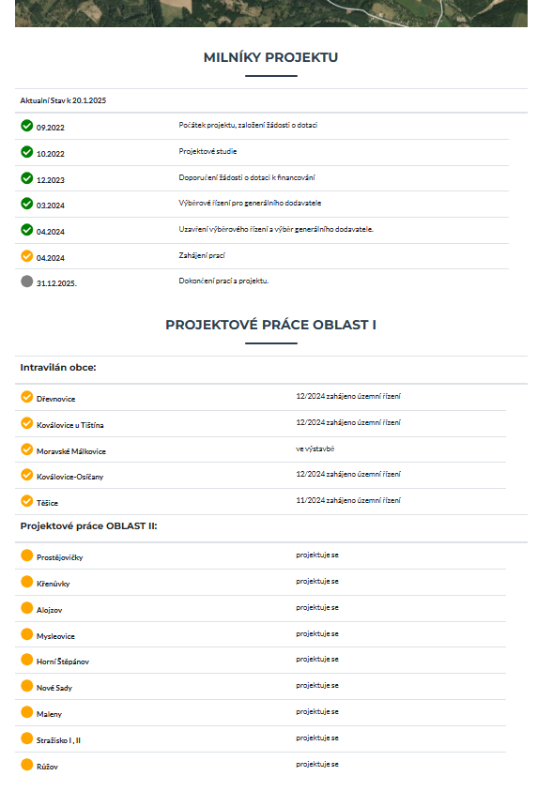
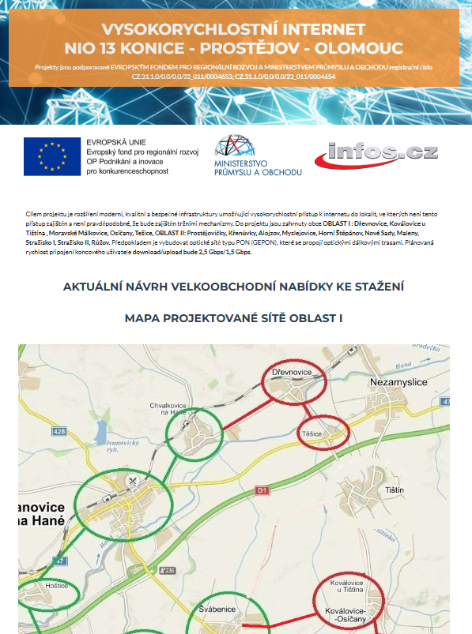
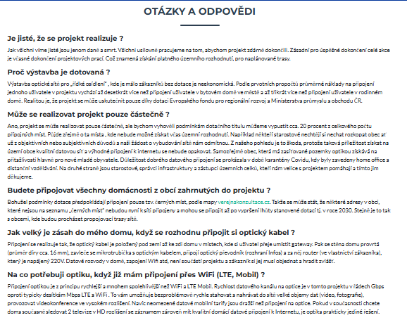
Komunikace je základ
https://konice-pv-ol.infos.cz/
https://bcocz.maps.arcgis.com/apps/instant/sidebar/index.html?appid=b0a9566bbc624f2f873532176c5b9bf6

Slide 15
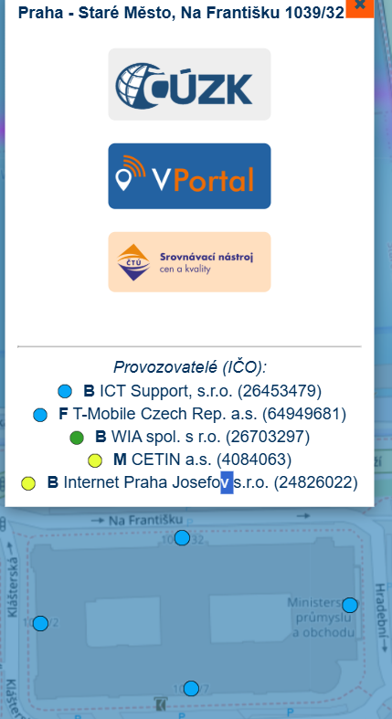
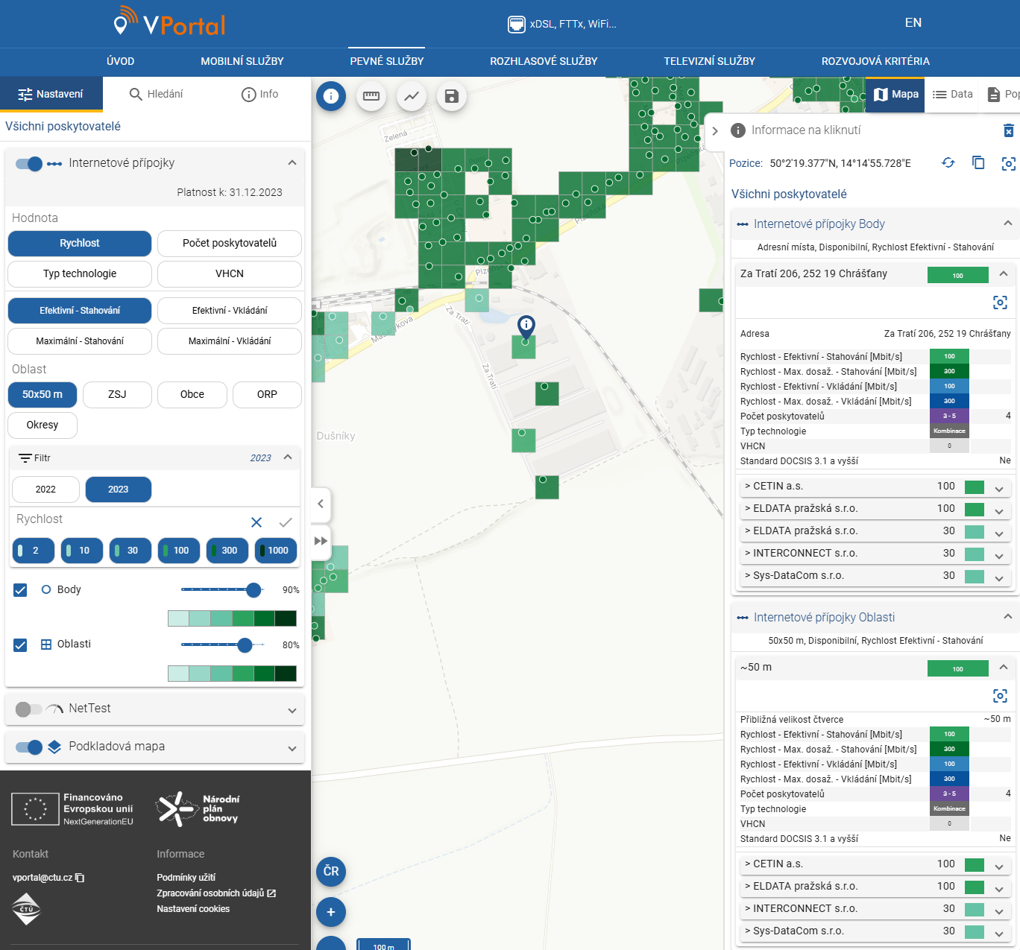
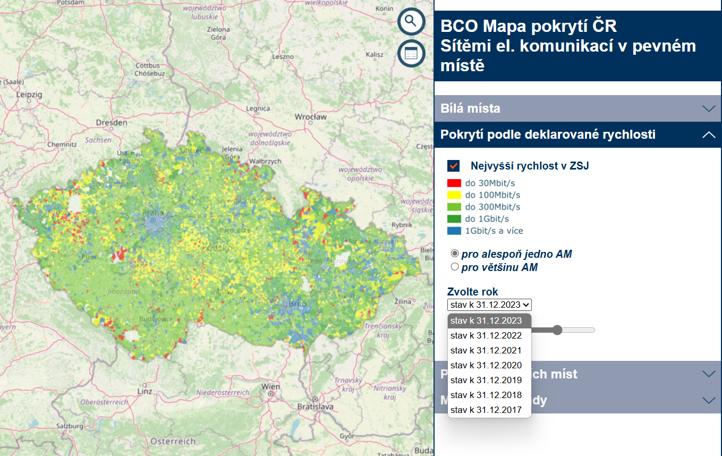
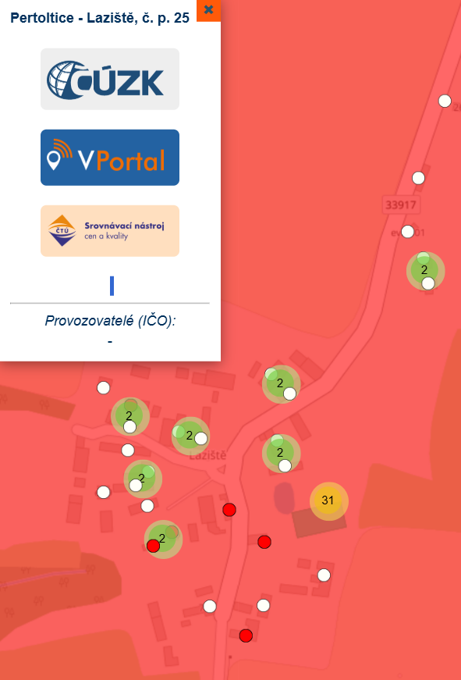
Mapa pokrytí
https://bcocz.maps.arcgis.com/apps/instant/sidebar/index.html?appid=b0a9566bbc624f2f873532176c5b9bf6

Slide 16
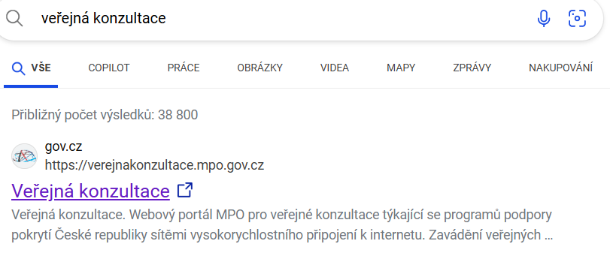
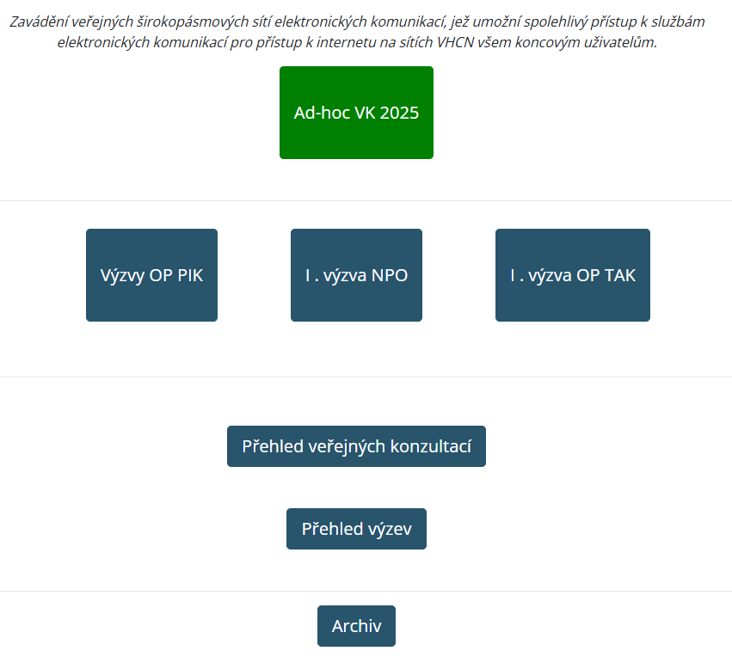
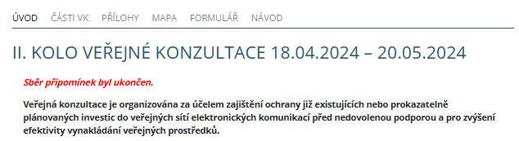
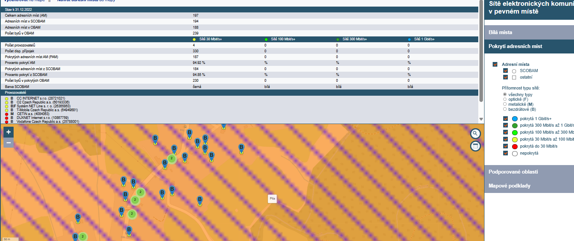
Veřená konzultace -
https://bcocz.maps.arcgis.com/apps/instant/sidebar/index.html?appid=b0a9566bbc624f2f873532176c5b9bf6

Slide 17
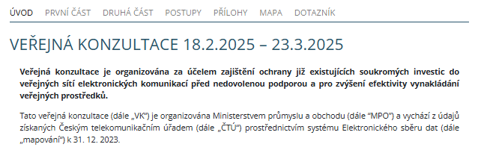
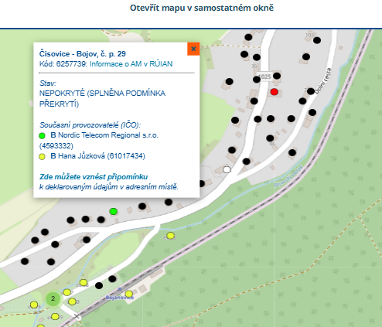
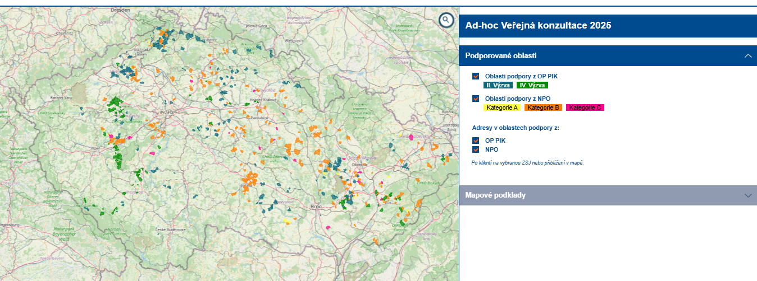
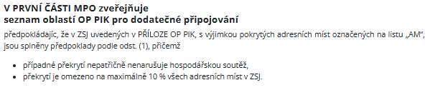
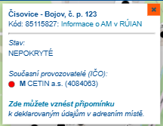
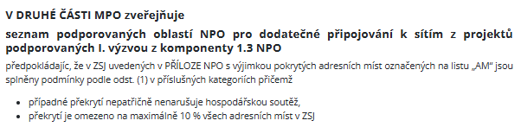
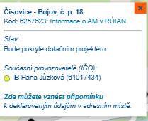
Veřená konzultace -
https://bcocz.maps.arcgis.com/apps/instant/sidebar/index.html?appid=b0a9566bbc624f2f873532176c5b9bf6

Slide 18
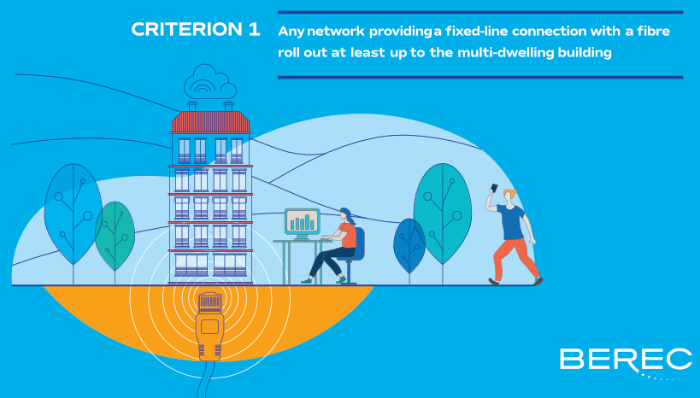
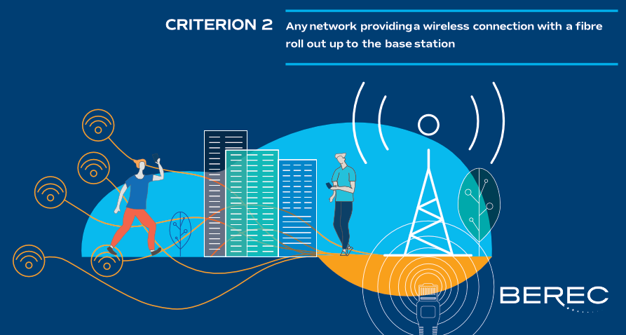
Kritéria, která musí síť splňovat, aby mohla být považována za „síť s velmi vysokou kapacitou“
Toto kritérium je splněno například v případě
Fibre to the Building – "FTTB"
Fibre to the Home – "FTTH".
Pojem „síť s velmi vysokou kapacitou“ je již definován v Kodexu (viz kapitolu 2) a kritéria uvedená v této kapitole se řídí touto definicí.
  Kritéria 1 a 2 níže vyplývají přímo z první části definice,
  zatímco kritéria 3 a 4 níže vycházejí z druhé části definice a využívají údaje sebrané od provozovatelů sítí (viz kapitolu 4).
Toto kritérium je splněno například v případě:
mobilních sítí s optickým rozvodem až k základnové stanici
veřejné sítě WLAN – s optickým rozvodem až k přístupovému bodu.
Kritérium 1: Jakákoli síť zajišťující pevné připojení s optickým vláknem zavedeným minimálně až do budovy s více bytovými jednotkami.
Kritérium 2: Jakákoli síť zajišťující bezdrátové připojení s optickým vláknem přivedeným
minimálně až k základnové stanici.

Slide 19


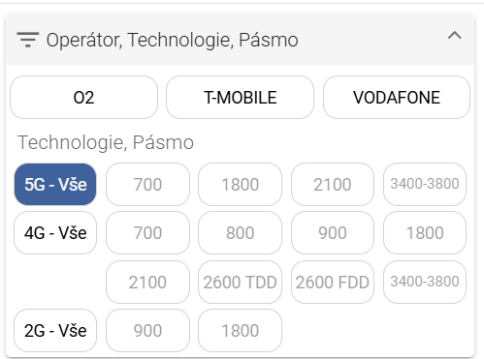
Jak je to s pokrytím území? Analýza…
Dostupné služby na kmitočtech-pásmech
Jak mám nastaven telefon?
Umí co chci?
Analýza dostupnosti mobilní služby
Volby operátora
Dostupné technologie

Slide 20


Jak je to s pokrytím území?
Dostupnost tísňových volání
x 112
x 150+155+158
v rukou uživatele
Ne všechny typy mobilních telefonů mají umí všechny
x technologie
x frekvencí
x hlasové služby
x citlivostí
Využití mobilní sítě
x Mobilní služba
x Datová služby v pevném místě s využitím mobilní technologie
Mobilní operátor
Způsob analýzy pokrytí
x matematický model dle param. vysílačů
x měření na místě
Technologie
Ovlivňuje rychlost datové služby
Hlasové volání
x nativní v mob síti
x VoLTE
x Vo5G
x VoWiFi
Služby
x Hlasové
x SMS nativní
x SMS RCS
x Data (LTE a 5G)
Kmitočtová
pásma
Typ pokrytí
x Indoor
x Outdoor

Slide 21
Mobilní pokrytí - Jak jsme na tom? kraj: xxxxxxx , okres: xxxxx.
Samosprávami identifikováno
63 lokalit se špatným pokrytím
30 lokalit již má řešení
33 lokalit nutná detailní analýza
Zahájení procesu dle metodiky ČTU
Zahájení procesu dle metodiky ČTU
17 lokalit již zahrnuto do plánu pokrytí
Zařazení do plánu měření na místě
Zařazení do plánu měření na místě
7 místních částí v možném dosahu z lokality plánovaného vysílače
Detailní měření na místě dle metodiky ČTU a BEREC
Detailní měření na místě dle metodiky ČTU a BEREC
Vlastní výstavba operátorem
6 lokalit již pokryto, dle měření ČTU
Projednání s operátory
Projednání s operátory
Vlastní výstavba operátorem ve spolupráci se samosprávami
Zavedení do plánu povinných staveb

Slide 22
Podnikání přeje připraveným

Slide 23
Děkujeme za pozornost
Důležité odkazy: https://www.bconetwork.cz https://www.verejnakonzultace.cz https://www.mapainternetu.cz/ -> vportal.ctu.gov.cz https://www.fotimstavbu.cz/ https://apps.bconetwork.cz/vecnabremena/ https://www.bcocz.cz
Broadband Competence Office Česká republika
Na Františku 32, Praha 1, PSČ 110 15

